Slide 1
Ủy ban nhân dân quận 6
Trường Mầm non Rạng Đông 2
HỌP MẶT KỈ NIỆM
39 NĂM NGÀY NHÀ GIÁO VIỆT NAM 20/11
Năm học 2021- 2022

Slide 2
Tiết mục văn nghệ của đội văn nghệ của trường!

Slide 3
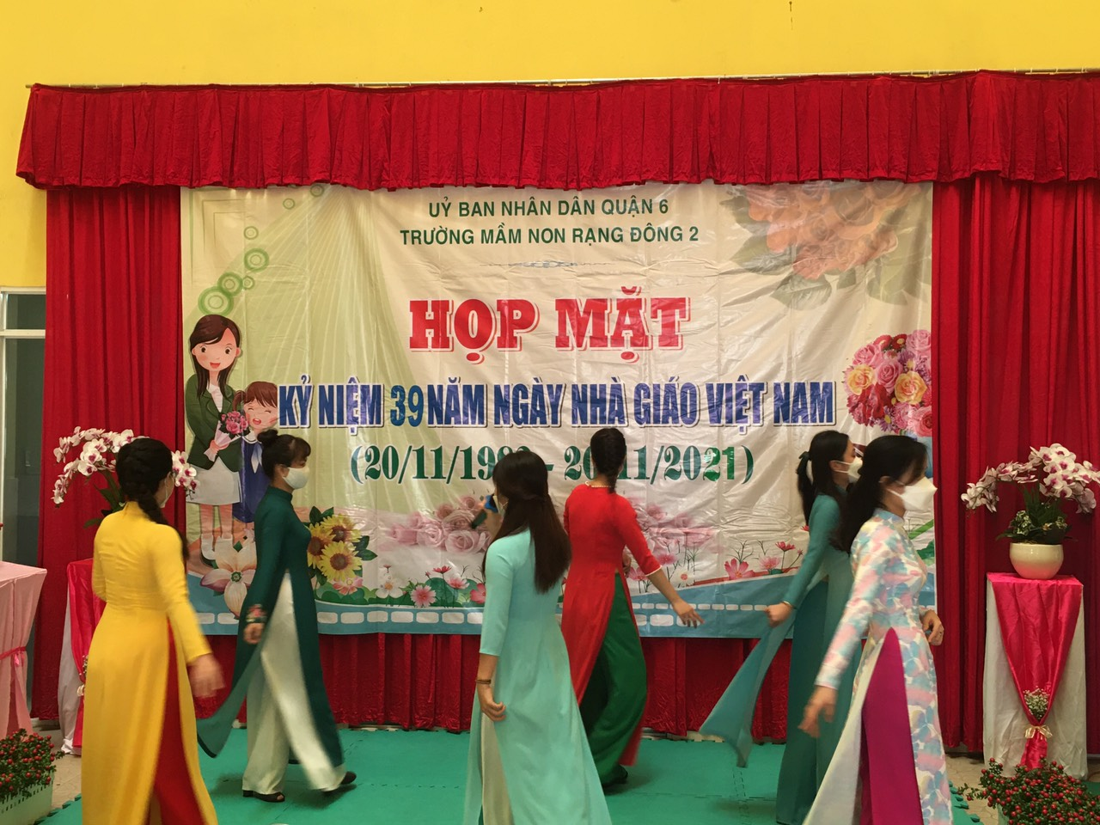

Slide 4
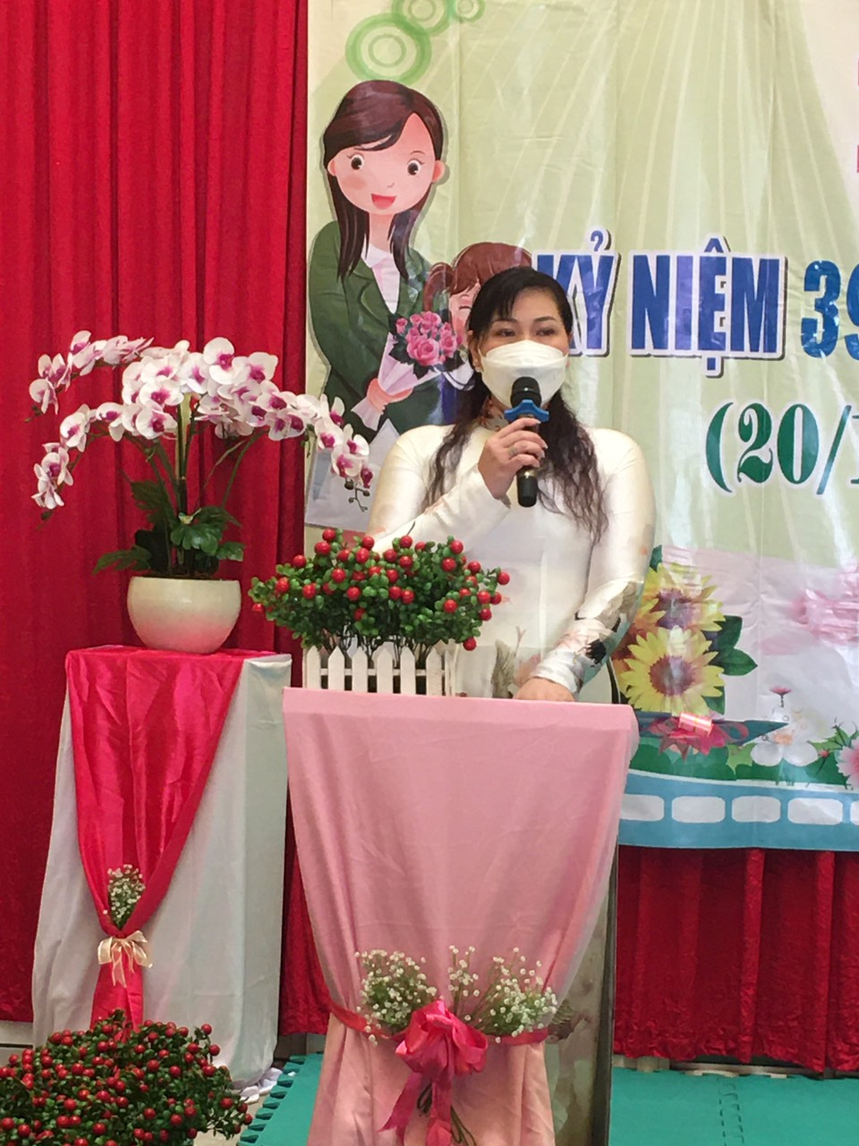
Bà Trần Nữ Ngân Giang- Hiệu trưởng nhà trường ôn lại truyền thống nhà giáo Việt Nam!

Slide 5
Trao giấy khen giáo viên dạy giỏi cấp trường năm học 2020- 2021

Slide 6
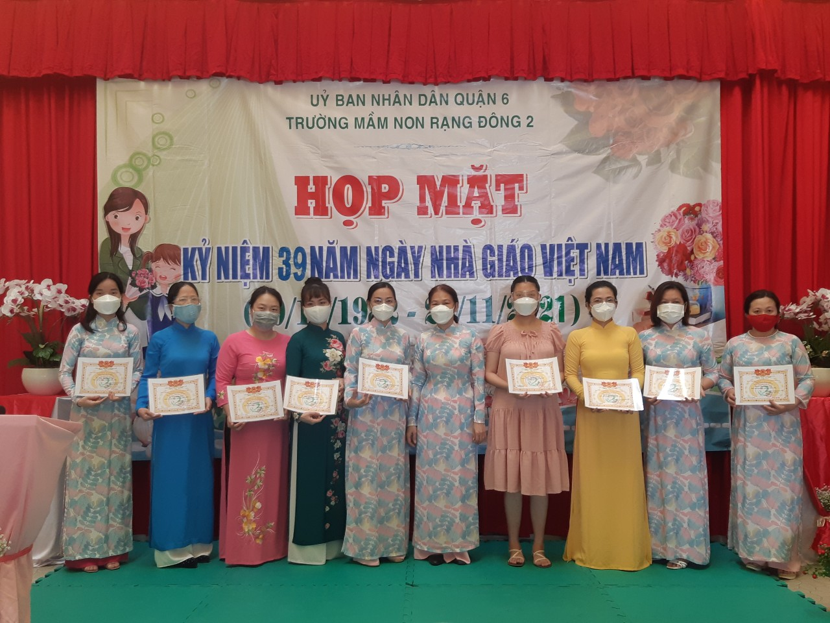

Slide 7
Trao giấy khen cấp dưỡng giỏi cấp trường năm học 2020- 2021

Slide 8
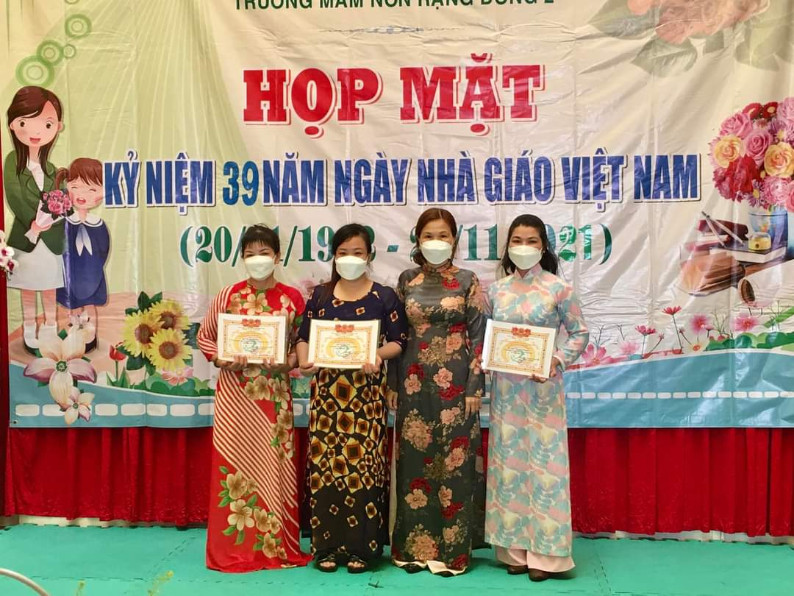

Slide 9
Trao giấy khen công nhận giáo viên dạy giỏi cấp Quận năm học 2020- 2021

Slide 10
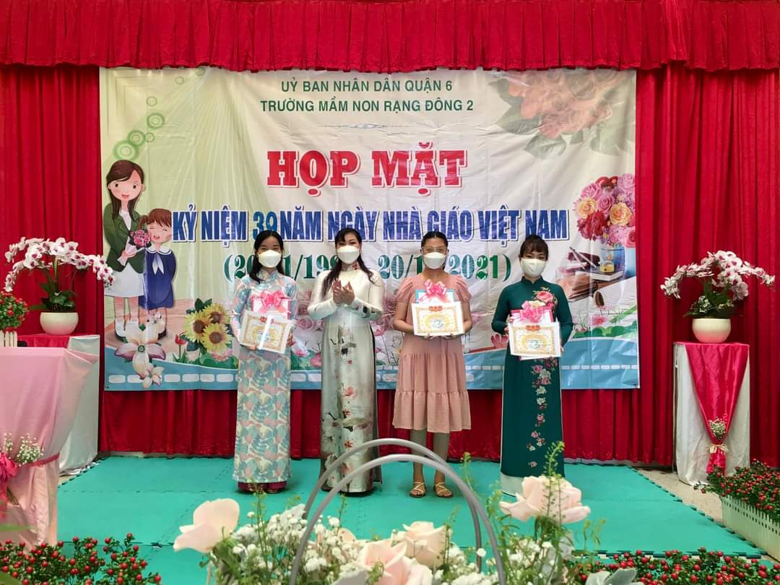

Slide 11
Trao giấy khen
Chiến sĩ thi đua cấp Quận năm học 2020- 2021

Slide 12
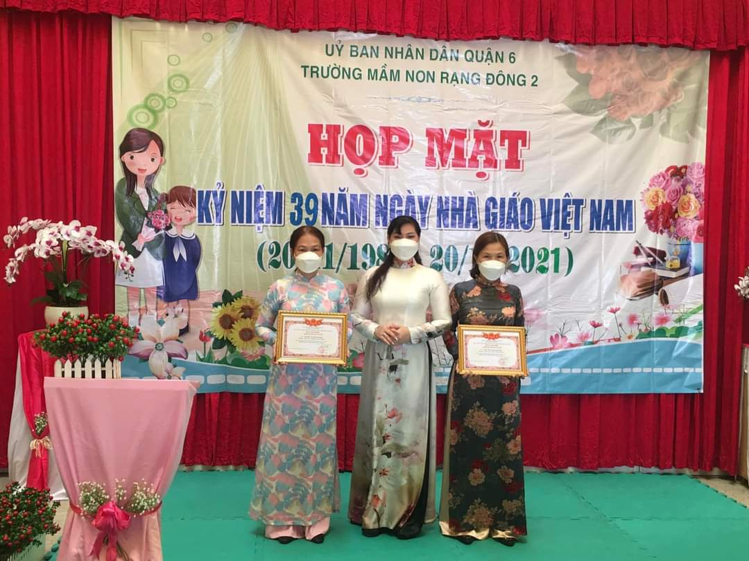

Slide 13
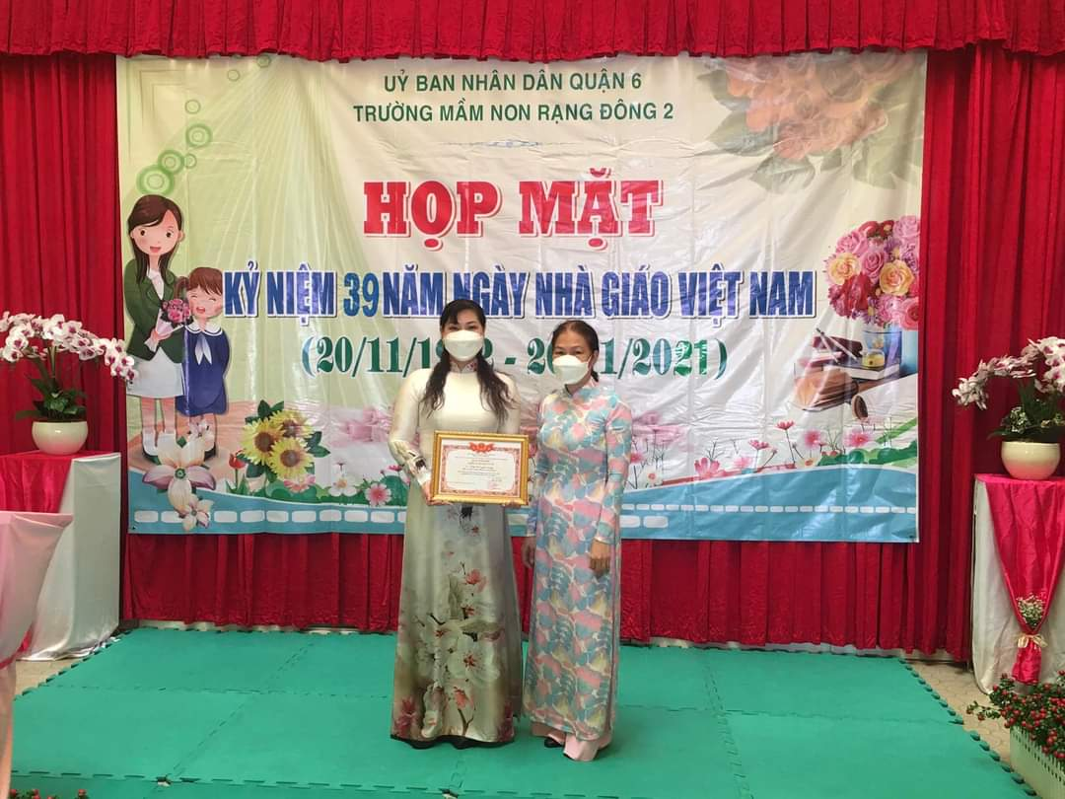

Slide 14
Trao giấy khen
Tích cực tham gia phong trào năm học 2020- 2021

Slide 15
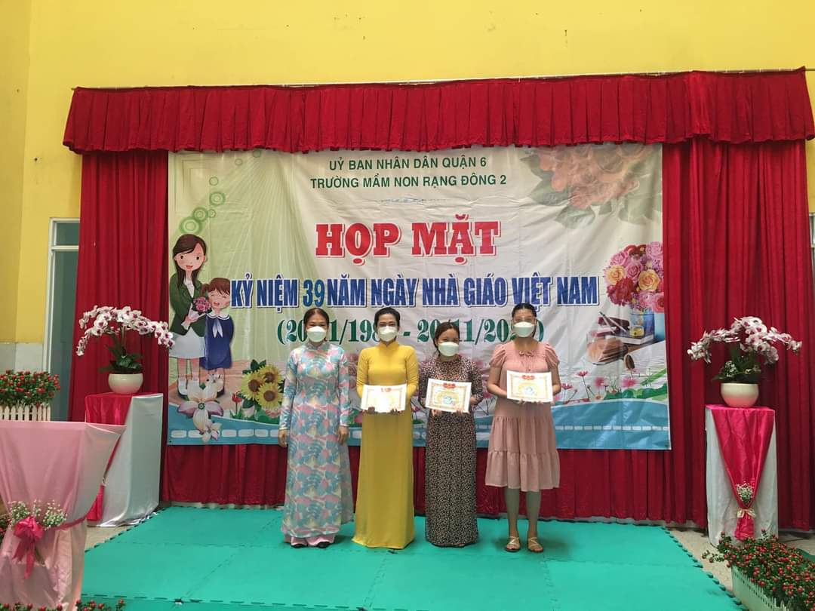

Slide 16
Trao giải
Thiết kế thiệp điện tử chào mừng ngày Nhà giáo Việt Nam 20/11

Slide 17
